Slide 1
সবাইকে স্বাগতম

Slide 2
শিক্ষক পরিচিতিঃ
†gvtmvBdzj Bmjvg
প্রভাষক, পদার্থ বিজ্ঞান ‡evqvwjqv evRvi Avwjg gv`ivmv
Djøvcvov, wmivRMÄ| email: saifa9787@gmail.com

Slide 3
পাঠ পরিচিতি
শ্রেণী: দ্বাদশ
বিষয়ঃ পদার্থ বিজ্ঞান
অধ্যায়ঃ ষষ্ঠ (জ্যামিতিক আলোকবিজ্ঞান)
সময়ঃ 45 মিনিট

Slide 4
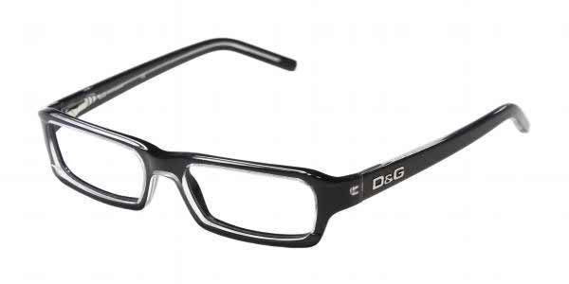
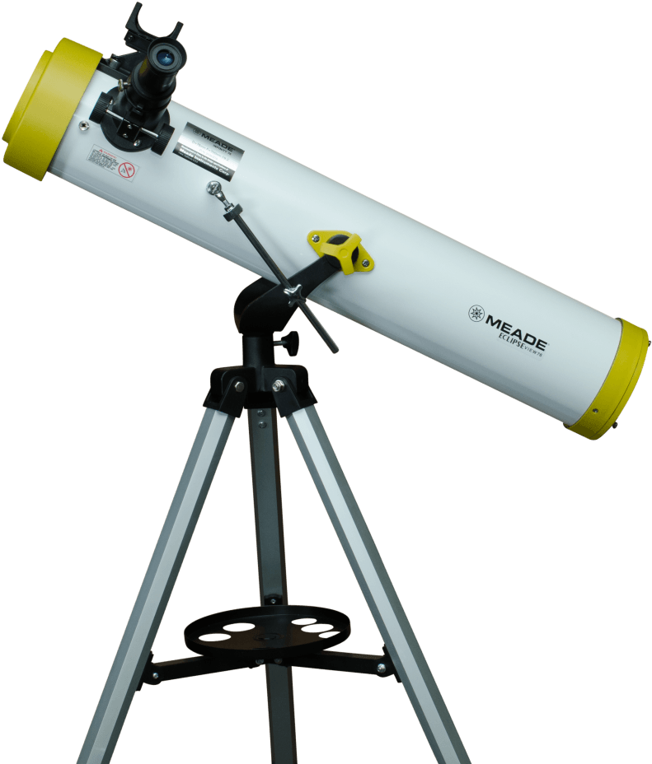
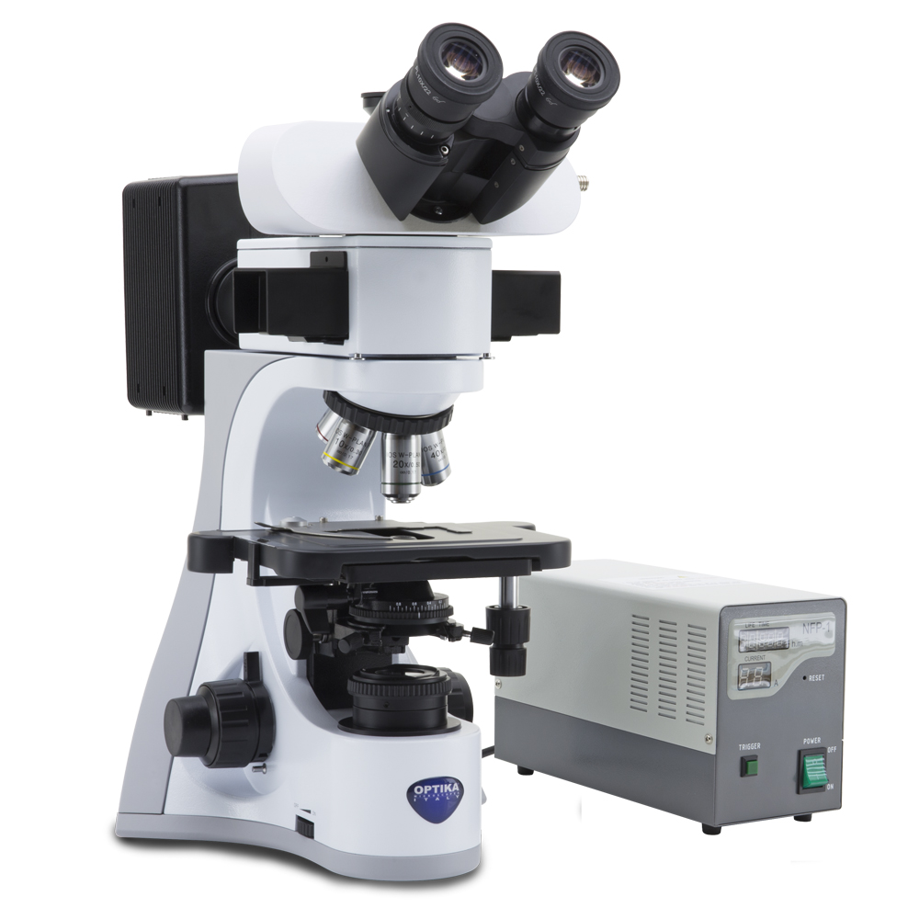
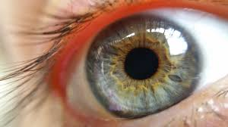
চলো কিছু ছবি দেখি

Slide 5
বলতো আজকের পাঠ কী?
লেন্স

Slide 6
পাঠ পরিচিতি
এই পাঠ শেষে শিক্ষার্থীরা----
১। লেন্স কি ব্যাখ্যা করতে পারবে;
২। লেন্স এর প্রকারভেদ ব্যাখ্যা করতে পারবে;
3। অণুবীক্ষণ যন্ত্রের কার্যনীতি বর্ণনা করতে পারবে।
৪। লেন্স এর সমীকরন বর্ণনা করতে পারবে।
\

Slide 7
বিভিন্ন প্রকারের লেন্সঃ
লেন্স
উত্তল
অবতল
দ্বি-উত্তল
সমতলোত্তল
অবতলোত্তল
দ্বি-অবতল
সমতলাবতল
উত্তলাবতল

Slide 8
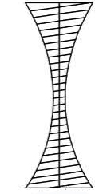
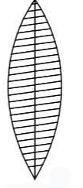
বিভিন্ন প্রকারের লেন্সঃ
অবতল লেন্স বা অপসারী লেন্সঃ
যে লেন্স এর মধ্যভাগ সরু এবং প্রান্তভাগ পুরু তাকে অবতল লেন্স বলে।
উত্তল লেন্স বা অভীসারী লেন্সঃ
যে লেন্স এর মধ্যভাগ পুরু এবং প্রান্তভাগ সরু তাকে উত্তল লেন্স বলে।

Slide 9
অণুবীক্ষণ যন্ত্রের কার্যনীতিঃ

Slide 10
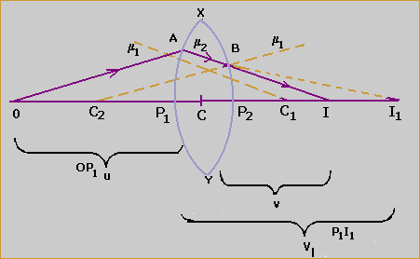
লেন্স প্রস্তুতকারকের সমীকরণঃ

Slide 11
একক কাজঃ
১| আলো ঘন হতে লঘুতর মাধ্যমে প্রবেশ করলে প্রতিসৃত রশ্মি -
ক. অভিলম্ব হতে দূরে সরে যায় খ. অভিলম্বের নিকটবর্তী হয়
গ. দিক পরিবর্তন করে না ঘ. বিভেদতল ঘেঁষে যায়
২| ফার্মাটের নীতি ব্যাখ্যা করে-
i. আলোর প্রতিফলনের সূত্র ii. আলোর প্রতিসরনের সূত্র
iii. লেন্স প্রস্তুত কারকের সূত্র
নিচের কোনটি সঠিক?
ক. i খ. i ও ii গ. i ও iii ঘ. i, ii, ও iii

Slide 12
দলীয় কাজঃ
বিবর্ধন কি ?
সমীকরনটি বর্ণনা কর।

Slide 13
মূল্যায়ন
১। অভিসারী ও অপসারী লেন্স কী ?
২। লেন্স এর ক্ষমতা কিভাবে নির্ণয় করবে?
৩। অবতল লেন্সের ফোকাস দুরত্ব ৫০ সেমি হলে লেন্সের
ক্ষমতা কত?

Slide 14
বাড়ীর কাজঃ
একটি অণুবীক্ষণ যন্ত্রের অভিলক্ষ্য ও অভিনেত্রের ফোকাস দূরত্ব যথাক্রমে 4mmও 5cm। অভিলক্ষ্য হতে 20 cm দূরে বস্তুর বিম্ব গঠিত হবার পর অভিনেত্র হতে 25 cm দূরে শেষ অলীক বিম্বটি দেখা যায়।
বিম্বের মোট বিবর্ধন বের কর।

Slide 15
ধন্যবাদ

